Slide 1
Методическая разработка Педагогический проект «Этот занимательный, полезный синквейн»
Подготовили:
Воднева О.Ф., учитель-логопед
Тихонова В.Н., учитель-логопед
Графина Т.В., воспитатель,
Вагнер Н.В., воспитатель
Фильшина Н.В., воспитатель
Красноярск – 2026 г.

Slide 2
Актуальность
Решение проблем речи является актуальной темой в дошкольном возрасте.
Многие дети, особенно дети с речевыми нарушениями, испытывают затруднения в умении кратко и точно выразить свои мысли на заданную тему, в подборе действий и признаков к предметам, способности к обобщению.
Технология синквейн - один из способов частичного решения этих проблем. Эта технология способна научить детей актуализировать слова из разных частей речи в рамках самостоятельного связного высказывания, учит детей делать выводы и кратко их формулировать, развивает способность к анализу.
Данный проект направлен на организацию коррекционно – образовательной работы с детьми старшего дошкольного возраста.

Slide 3
Продолжительность проекта: 7 месяцев (октябрь – апрель).
Тип проекта: творческий.
Участники проекта: педагоги, родители, учителя-логопеды, дети подготовительной группы.
Возраст детей: 6 – 7лет.

Slide 4
Цель проекта:
Создание условий для развития личности, способной критически мыслить, то есть исключать лишнее и выделять главное, обобщать, классифицировать и рассуждать.

Slide 5
Задачи:
для детей:
Научиться составлять и рассказывать синквейн.
для педагогов:
Систематизировать и обогащать словарный запас детей 7 года жизни по изучаемым лексическим темам;
Активизировать познавательную деятельность у детей старшего дошкольного возраста;
Формировать предпосылки поисковой деятельности;
Развивать грамматически правильную фразовую речь, ассоциативное и наглядно – образное мышление, внимание, воображение детей.
Разработать наглядный алгоритм составления синквейна;
Воспитывать у детей желание изучать родной язык, прививать любовь к поэтическому искусству.
Организовать и провести совместные мероприятия творческого характера для объединения усилий семей и педагогов в формировании у детей языковой компетентности.
для родителей:
Познакомиться с данной технологией, её значение на формирование у детей всех компонентов речи;
Повысить уровень знаний и практических умений детей по данному вопросу с использованием печатных источников, телевидения и интернета;
Научиться составлять синквейн.
для социальных партнеров:
Пополнять знания детей по определенным лексическим темам, обогащать речь детей на материале проводимых экскурсий.

Slide 6
Форма проведения итогового мероприятия:
Творческий досуг «Поэтическая ярмарка».

Slide 7
Продукты проекта:
для детей:
- рисунки, аппликации, поделки из строительного, природного, дополнительного материала; изделия из пластилина, соленого теста для составления синквейна на разные лексические темы, детские синквейны.
для педагогов:
- конспекты по теме; алгоритм составления синквейна, художественная литература, альбом «Волшебный синквейн» (собрание детских синквейнов на разные лексические темы)
для родителей:
- помощь детям в составлении синквейна, подготовке презентации проекта.

Slide 8
Ожидаемые результаты по проекту:
Для детей:
У детей имеются представления о синквейне и его разных формах. Дети владеют практическими навыками составления синквейна; cформирован достаточный словарный запас, правильное употребление предложных конструкций, развита фразовая речь, ассоциативное мышление, способность контроля и самоконтроля.
Для педагогов:
Разработаны и систематизированы конспекты непосредственной образовательной деятельности с детьми, сценарии мероприятий совместной деятельности педагогов и детей, педагогов и родителей.
Осуществлен подбор литературы по теме, оформлен необходимый иллюстративный материал;
Составлена картотека разнообразных игр по теме.
Для родителей:
Сформировано представление о методике составления синквейна, владеют навыками составления синквейна.

Slide 9
Возможные риски:
Нужно быть готовым к тому, что не всем детям, да и родителям, может понравиться составление синквейна, потому что работа над ним требует определенного осмысления, словарного запаса, и умения выражать свои мысли.

Slide 10
Прогнозы проекта:
Дети привыкнут к правилам написания нерифмованных стихотворений, а их составление превратится в игру. И незаметно для самих детей игра в синквейн станет для них веселым и занимательным делом.
Составление синквейна – как форме свободного творчества, требующей от детей умения находить в информационном материале наиболее существенные элементы, делать выводы и кратко их формулировать, будет очень востребовано в современной (школьной) жизни детей.

Slide 11
Ресурсное обеспечение:
-информационные ресурсы (методическая и художественная литература, информация из интернета);
-наглядные ресурсы (видеофильмы, презентации, демонстрационные картины, иллюстрации с изображением профессиональной деятельности взрослых, форменная и спецодежда родителей с места работы, орудия, предметы для труда, фотографии с места работы родителей);
-материально-технические (дидактические, настольно-печатные игры, оборудование для рисования, искусственные цветы, ноутбук, проектор, магнитофон, фотоаппарат).

Slide 12
Презентация проекта:
Защита проекта на Совете педагогов МДОУ
Ознакомление детской аудитории МДОУ со стихами по синквейну
Представлен альбом «Волшебный синквейн» (собрание детских синквейнов на разные лексические темы).

Slide 13
Что такое синквейн?
Синквейн – короткое нерифмованное стихотворение из пяти строк. У синквейна много разновидностей, но в последнее время особо популярным стал так назваемый «дидактический синквейн» – его все чаще и чаще используют в школах и детских садах.

Slide 14
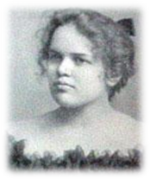
Что такое синквейн: традиционная и дидактическая формы
Синквейн был придуман в начале XX века Аделаидой Крэпси – американской поэтессой. Вдохновленная японскими хайку и танка, Крэпси придумала форму пятистрочного стихотворения, также основанного на подсчете слогов в каждой строке. Придуманный ей традиционный синквейн имел слоговую структуру 2-4-6-8-2 (два слога в первой строке, четыре – во второй и так далее). Таким образом, всего в стихотворении должно было быть 22 слога.
Дидактический синквейн впервые начали использовать в американских школах. Его отличие от всех других видов синквейна – в том, что он основан не на подсчете слогов, а смысловой заданности каждой строчки.

Slide 15
NovemberNight Listen... With faint dry sound, Like steps of passing ghosts, The leaves, frost-crisp'd, break from the trees And fall.
(Аделаида Крепси)
Ноябрьскаяночь.
Слушай... робкий, тихий, как призрака шаг, звук - мёрзлый лист срывается прочь. и вниз… (Перевод Антона Моисеенко)
Snow Look up. . . From bleakening hills Blows down the light, first breath Of wintry wind. . .look up, and scent The snow! (Аделаида Крепси)
Снег Вверху с холмов светлых вздох зимнего ветра, первый аромат предзимья. Там снег!
(перевод Алины Дием)

Slide 16
Правила написания дидактического синквейна:
1-я строка – одно слово, обычно существительное или местоимение, отражающее тему синквейна.
2-я строка – два слова, прилагательные или причастия, описывающие основную мысль.
3-я строка – три слова, глаголы, описывающие действия в рамках темы.
4-я строка – фраза из нескольких слов, показывающая отношения автора к теме, предложение по теме.
5-я строка – одно слово (любая часть речи), связанное с первым, отражающие сущность темы (ассоциации, синонимы, своего рода резюме).
Чёткое соблюдение правил написания синквейна не обязательно.

Slide 17
Например, синквейн на тему «кукла» может быть таким:
Что? Кукла.
Какая? Красивая, любимая.
Что делает? Стоит, сидит, улыбается.
Отношение автора или предложение по теме? Мне нравится играть с куклой.
Ассоциации. Игрушка.

Slide 18
Например, синквейн на тему «книга» может быть таким:
Книга.
Занимательная, интересная.
Увлекает, развлекает, учит.
Читаю книги каждый день.
Удовольствие.

Slide 19
В чём же его эффективность и значимость?
Его простота. Синквейн могут составить все.
В составлении синквейна каждый ребенок может реализовать свои интеллектуальные возможности.
Происходит интеграция со всеми образовательными областями программы.
Составление синквейна используется как заключительное задание по пройденному материалу, дает возможность оценить педагогу уровень усвоения пройденного материала.
Синквейн помогает пополнить словарный запас.
Синквейн учит краткому пересказу.
Синквейн помогает развить речь и мышление.
Синквейн учит находить и выделять в большом объеме информации главную мысль.
Синквейн облегчает процесс усвоения понятий и их содержания.
Синквейн — это также способ контроля и самоконтроля (дети могут сравнить синквейны и оценивать их).
Способствует поддержке и развитию детской инициативы в различных видах деятельности;
Содействует в сотрудничестве всех участников образовательного процесса.
Составление синквейна похоже на игру, ведь сочинять весело, полезно и легко! Можно научить составлять синквейны детей, ещё не умеющих читать!
Совет: Сделайте с детьми копилку синквейнов. По стихотворениям, мультфильмам, прочитанным рассказам и сказкам, ситуациям из жизни.

Slide 20
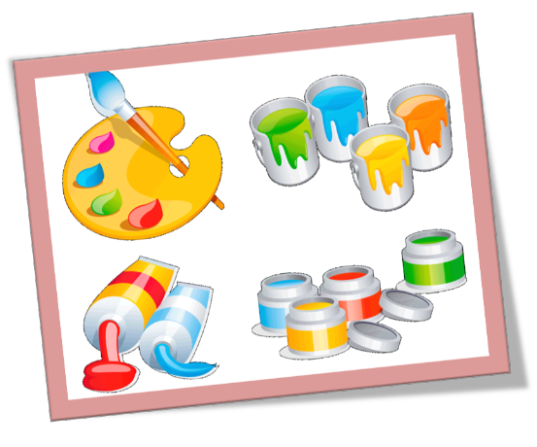
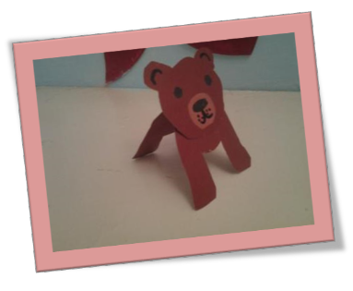
Приглашаем в мастерскую…

Slide 21

Рассказываем синквейн

Slide 22

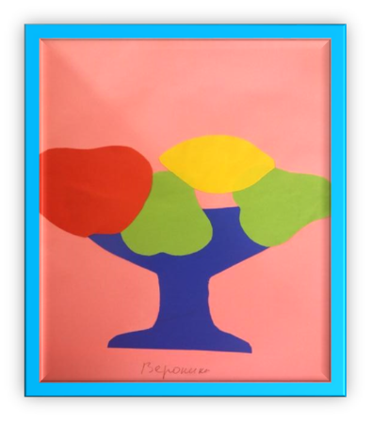
Фрукты
Вкусные, сладкие.
Вырастают, созревают, увядают.
Я их очень люблю.
Радость.

Slide 23

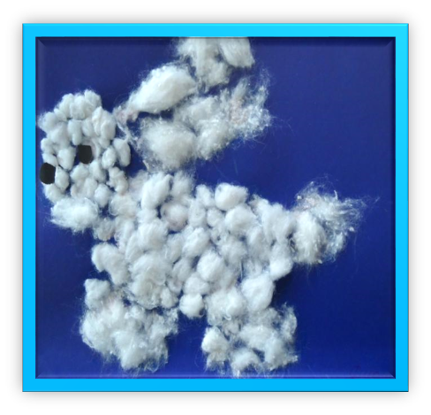
Заяц
Белый, пушистый.
Скачет, прячется, боится.
Я жалею зайца.
Дикие животные

Slide 24

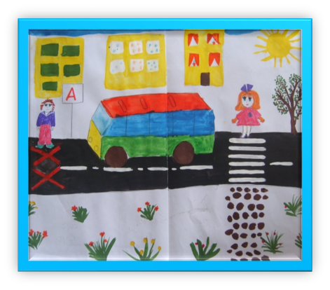
Автобус
Быстрый, мощный.
Едет, обгоняет, тормозит.
Я люблю кататься.
Транспорт.

Slide 25
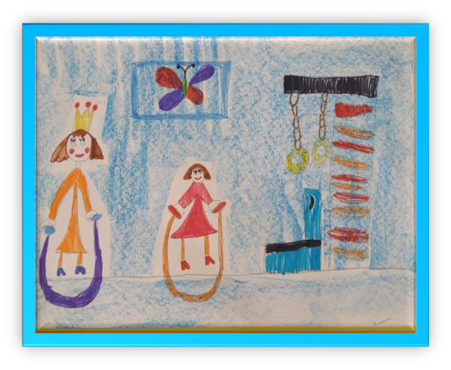
Здоровье
Хорошее, крепкое.
Заботиться, поддерживать, любить.
Здоровье – главное богатство человека.
Беречь.

Slide 26
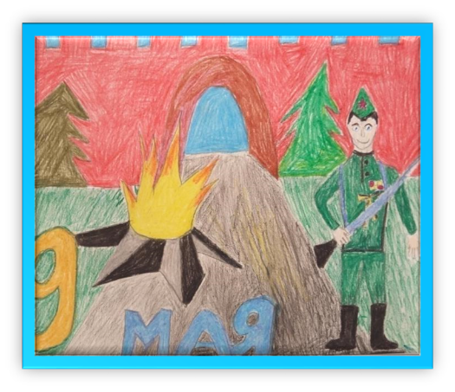
Солдат
Смелый, выносливый.
Защищает, охраняет, служит.
Он бережет родную землю.
Воин.

Slide 27
Результаты по проекту «Этот занимательный, полезный синквейн»:
В проект вовлечены все родители и дети подготовительной к школе группы. Создана атмосфера взаимоуважения, положительный рост педагогической компетентности у родителей; эмоционального благополучия у детей.
Дети владеют практическими навыками составления синквейна; cформирован достаточный словарный запас, правильное употребление предложных конструкций, развита фразовая речь, ассоциативное мышление, способность контроля и самоконтроля.

Slide 28
Получены углубленные знания о технологии дидактического синквейна у родителей.
Организованы и проведены мероприятия с детьми и родителями:
совместное посещение всех участников образовательного процесса библиотеки, музеев; родительское собрание в форме творческих посиделок «Взрослые и дети», мастер – класс «Стихи по синквейну», конкурс стихов «Я – поэт», творческий досуг «Поэтическая ярмарка», изготовление альбома «Волшебный синквейн»
Активизирована работа с социальными партнёрами через проведение различных мероприятий (беседы, викторины, экскурсии).

Slide 29
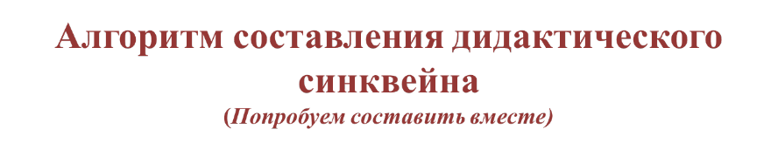
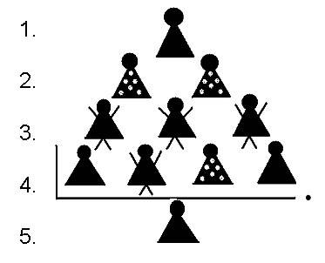
Модель синквейна
Предмет (тема) – одно слово-существительное.
Два прилагательных по теме.
Три глагола по теме.
Предложение по теме.
Ассоциация по теме: одно слово.

Slide 30
Благодарим
за внимание!

